Slide 1

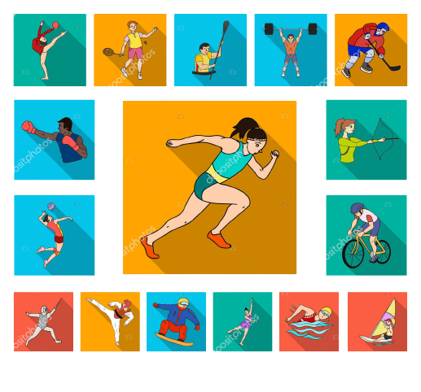
Дидактична гра
“ Відгадай вид спорту ”
Підготувала вчитель фізичної культури
НВК № 3 м. Дружківка
Каюмова Оксана Вікторівна

Slide 2
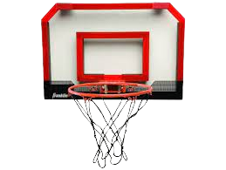
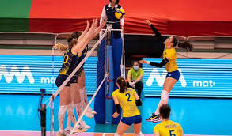
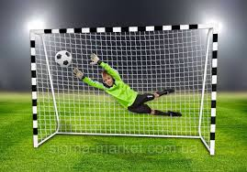
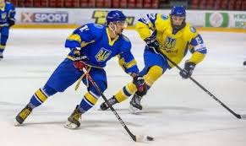
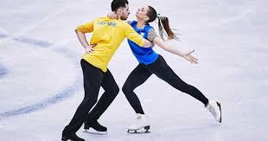

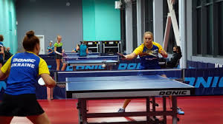
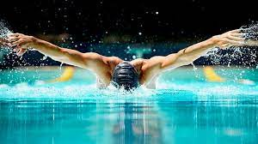
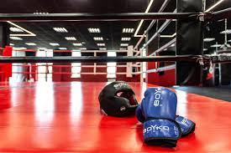

Slide 3
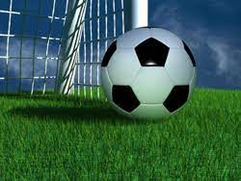
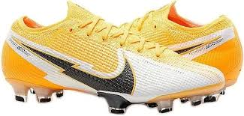
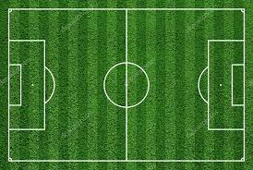

Slide 4
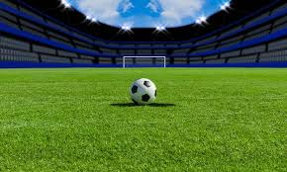
Футбол
Футбол (від англ. football) — командний вид спорту, в який грають дві команди по одинадцять гравців зі сферичним м'ячем.
Футбол — олімпійський вид спорту.
У футбол грають на прямокутному полі з воротами на кожному кінці. Мета гри полягає в тому, щоб забити м'яч у ворота протилежної команди.

Slide 5
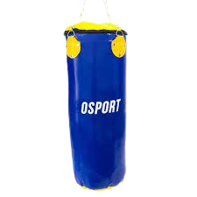
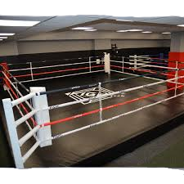
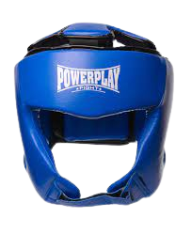
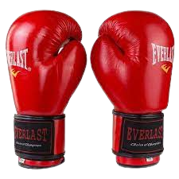

Slide 6
Бокс
Бокс – контактний вид спорту (єдиноборство), у якому дозволені удари лише кулаками і лише у спеціальних рукавичках.
Олімпійський вид спорту.

Slide 7
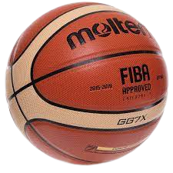
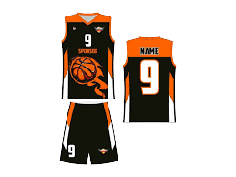
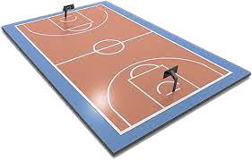

Slide 8
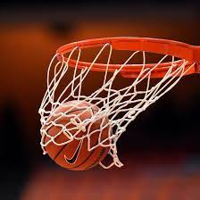
Баскетбол
Баскетбо́л (англ. basketball від basket — «кошик» і ball — «м'яч»; — спортивна командна гра з м'ячем, який закидають руками в кільце із сіткою (кошик), закріпленою на щиті на висоті 3 метри 5 сантиметрів над майданчиком.
Баскетбол є олімпійським видом спорту.
Грають дві команди по 5 осіб на майданчику . Переможцем визнається команда, якій вдалось більше число разів закинути м'яч у «кошик» супротивників. Тривалість гри — чотири періоди по 10 хвилин, з двохвилинними перервами між першою та другою і третьою й четвертою чвертями, та великою перервою у 15 хвилин між другим та третім періодом.

Slide 9
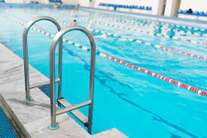
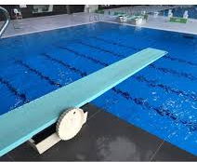
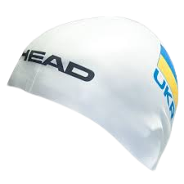
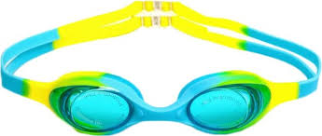

Slide 10
Плавання
Пла́вання — вид спорту, мета якого як найшвидше проплисти зазначену відстань, не порушуючи при цьому техніки способу плавання, який використовується. Є- Олімпійським видом спорту.
Стилі плавання :
Кроль
Батерфляй
Брас
Кроль на спи́ні
Комплексне плавання

Slide 11
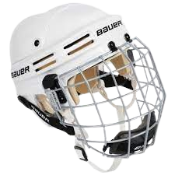
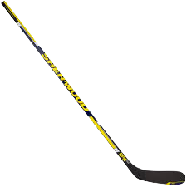
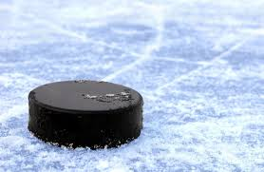
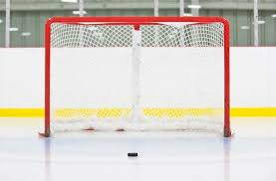

Slide 12
Хокей
Хоке́й - командна спортивна гра із ключкою, мета закинути шайбу в ворота протилежної команди. Складається з трьох періодів по 20 хвилин чистого часу. Перерви між періодами тривають 17 хвилин.
Склад команд : шість гравців: п’ять польових та один воротар.

Slide 13
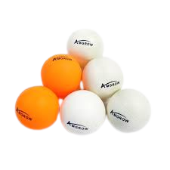
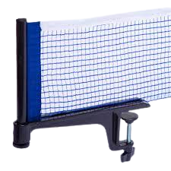
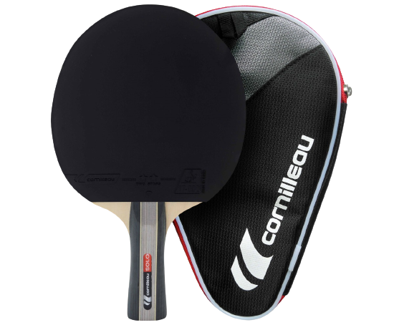
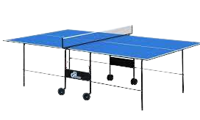

Slide 14
Настільний теніс
Настільний теніс — олімпійський вид спорту, у якому використовують спеціальні ракетки та ігровий стіл, розмежований сіткою навпіл. Гра може проходити між двома суперниками або двома парами суперників.

Slide 15
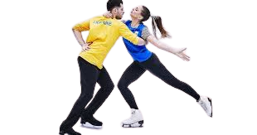
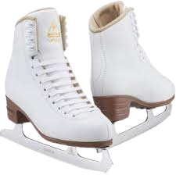
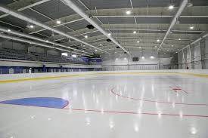

Slide 16
Фігурне катання
Фігу́рне ката́ння — зимовий вид спорту, у якому спортсмени переміщуються на ковзанах по льоду з виконанням додаткових елементів, найчастіше під музику.
Фігурне катання є олімпійським видом спорту, входить до програми Зимових Олімпійських ігор.

Slide 17
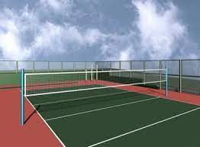
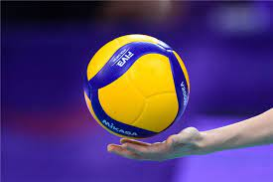
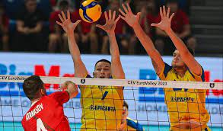

Slide 18

Волейбол
Волейбо́л — спортивна гра з м'ячем, у якій дві команди змагаються на спеціальному майданчику, розділеному сіткою. Волейбол є олімпійським видом спорту.
Кожна з двох команд складається максимум з 12-ти гравців, а на полі одночасно перебувають 6.

